Slide 1
离散系统的零极点分析

Slide 2
实验涉及的MATLAB子函数
1.zplane
功能：显示离散系统的零极点分布图。
调用格式： zplane(z，p)；绘制由列向量z确定的零点、列向量p确定的极点构成的零极点分布图。 zplane(b，a)；绘制由行向量b和a构成的系统函数确定的零极点分布图。
［hz，hp，ht］＝zplane(z，p)；执行后可得到3个句柄向量：hz为零点线句柄，hp为极点线句柄，ht为坐标轴、单位圆及文本对象的句柄。

Slide 3
2.roots
功能：求多项式的根。
调用格式： r＝roots(a)；由多项式的分子或分母系数向量求根向量。其中，多项式的分子或分母系数按降幂排列，得到的根向量为列向量。

Slide 4
实验原理
1.离散系统的因果性和稳定性
1)因果系统
由理论分析可知，一个离散系统的因果性在时域中必须满足的充分必要条件是： h(n)＝0 n<0
即系统的冲激响应必须是右序列。
在变换域，极点只能在z平面上一个有界的以原点为中心的圆内。如果系统函数是一个多项式，则分母上z的最高次数应大于分子上z的最高次数。

Slide 5
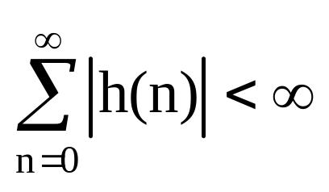
2)稳定系统
在时域中，离散系统稳定的充分必要条件是：它的冲激响应绝对可加，即
在变换域，则要求所有极点必须在z平面上以原点为中心的单位圆内。

Slide 6
3)因果稳定系统
综合系统的因果性和稳定性两方面的要求可知，一个因果稳定系统的充分必要条件是：系统函数的全部极点必须在z平面上以原点为中心的单位圆内。

Slide 7
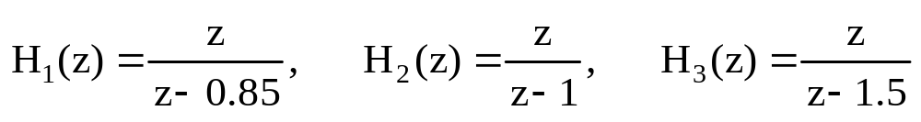
2.系统极点的位置对系统响应的影响
系统极点的位置对系统响应有着非常明显的影响。下面举例说明系统的极点分别是实数和复数时的情况，使用MATLAB提供的zplane子函数制作零极点分布图进行分析。
例12-1 研究z右半平面的实数极点对系统响应的影响。
已知系统的零-极点增益模型分别为：
求这些系统的零极点分布图以及系统的冲激响应，判断系统的稳定性。

Slide 8
解 根据公式写出zpk形式的列向量，求系统的零极点分布图以及系统的冲激响应。程序如下：
%在右半平面的实数极点的影响 z1＝［0］′；p1＝［0.85］′；k＝1；
［b₁，a₁］＝zp2tf(z1，p1，k)； subplot(3，2，1)，zplane(z1，p1)； ylabel(′极点在单位圆内′)； subplot(3，2，2)，impz(b₁，a₁，20)； z2＝［0］′；p2＝［1］′；

Slide 9
［b₂，a₂］＝zp2tf(z2，p2，k)； subplot(3，2，3)，zplane(z2，p2)； ylabel(′极点在单位圆上′)； subplot(3，2，4)，impz(b₂，a₂，20)； z3＝［0］′；p3＝［1.5］′；
［b₃，a₃］＝zp2tf(z3，p3，k)； subplot(3，2，5)，zplane(z3，p3)； ylabel(′极点在单位圆外′)； subplot(3，2，6)，impz(b₃，a₃，20)；

Slide 10
由图12-1可见，这3个系统的极点均为实数且处于z平面的右半平面。由图可知，当极点处于单位圆内，系统的冲激响应曲线随着频率的增大而收敛；当极点处于单位圆上，系统的冲激响应曲线为等幅振荡；当极点处于单位圆外，系统的冲激响应曲线随着频率的增大而发散。

Slide 11
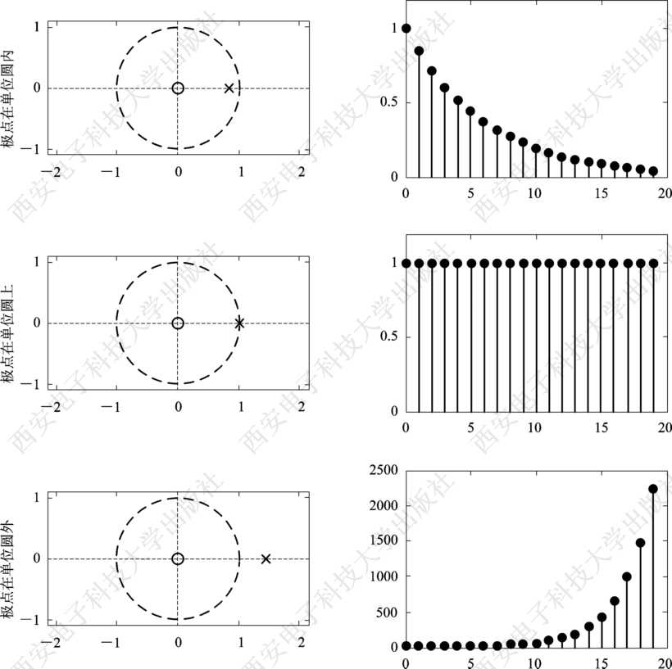
图12-1 处于z右半平面的实数极点对系统响应的影响

Slide 12
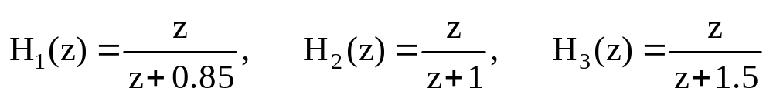
例12-2 研究z左半平面的实数极点对系统响应的影响。
已知系统的零-极点增益模型分别为
求这些系统的零极点分布图以及系统的冲激响应，判断系统的稳定性。
解 根据公式写出zpk形式的列向量，求系统的零极点分布图以及系统的冲激响应。程序如下：

Slide 13
%在左半平面的实数极点的影响 z1＝［0］′；p1＝［－0.85］′；k＝1；
［b₁，a₁］＝zp2tf(z1，p1，k)； subplot(3，2，1)，zplane(z1，p1)； ylabel(′极点在单位圆内′)； subplot(3，2，2)，impz(b₁，a₁，20)； z2＝［0］′；p2＝［－1］′；
［b₂，a₂］＝zp2tf(z2，p2，k)；

Slide 14
subplot(3，2，3)，zplane(z2，p2)； ylabel(′极点在单位圆上′)； subplot(3，2，4)，impz(b₂，a₂，20)； z3＝［0］′；p3＝［－1.5］′；
［b₃，a₃］＝zp2tf(z3，p3，k)； subplot(3，2，5)，zplane(b₃，a₃)； ylabel(′极点在单位圆外′)； subplot(3，2，6)，impz(z3，p3，20)；

Slide 15
由图12-2可见，这3个系统的极点均为实数且处于z平面的左半平面。由图可知，当极点处于单位圆内，系统的冲激响应曲线随着频率的增大而收敛；当极点处于单位圆上，系统的冲激响应曲线为等幅振荡；当极点处于单位圆外，系统的冲激响应曲线随着频率的增大而发散。

Slide 16
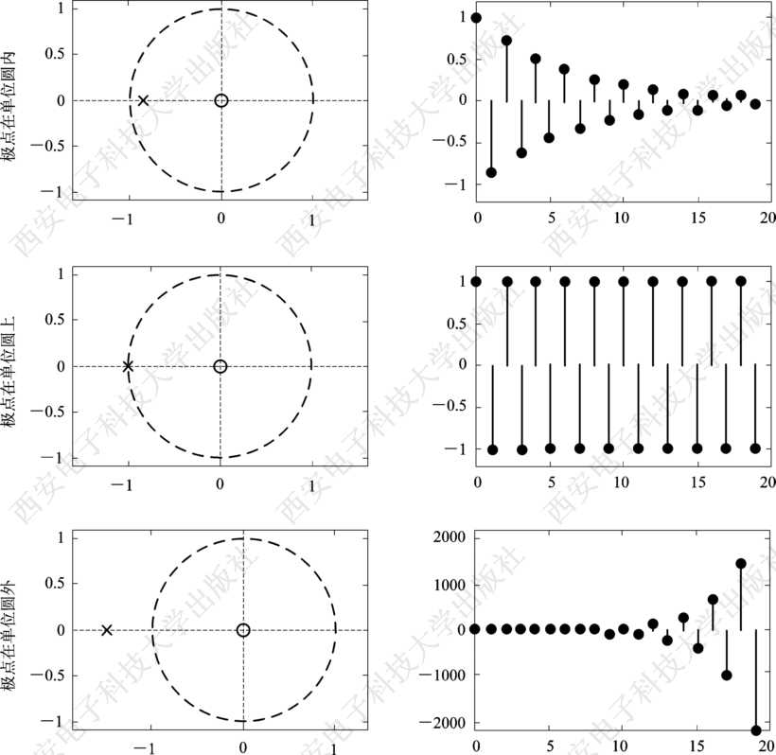
图12-2 处于z左半平面的实数极点对系统响应的影响

Slide 17
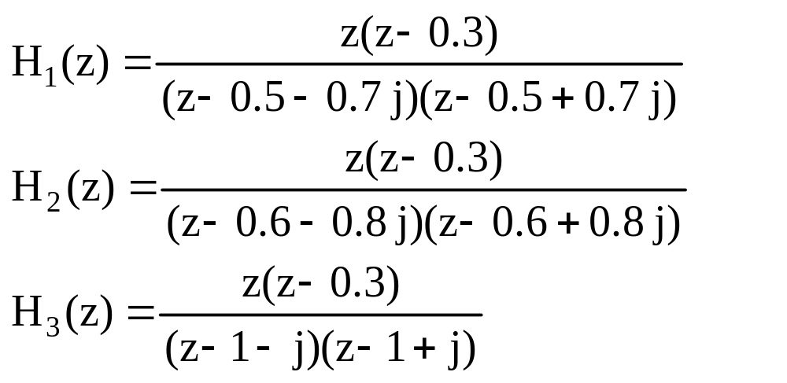
例12-3 研究z右半平面的复数极点对系统响应的影响。
已知系统的零-极点增益模型分别为
求这些系统的零极点分布图以及系统的冲激响应，判断系统的稳定性。

Slide 18
解 根据公式写出zpk形式的列向量，求系统的零极点分布图以及系统的冲激响应。程序如下：
%复数极点的影响 z1＝［0.3，0］′；p1＝［0.5＋0.7j，0.5－0.7j］′；k＝1；
［b₁，a₁］＝zp2tf(z1，p1，k)； subplot(3，2，1)，zplane(b₁，a₁)； ylabel(′极点在单位圆内′)； subplot(3，2，2)，impz(b₁，a₁，20)； z2＝［0.3，0］′；p2＝［0.6＋0.8j，0.6－0.8j］′；
［b₂，a₂］＝zp2tf(z2，p2，k)；

Slide 19
subplot(3，2，3)，zplane(b₂，a₂)； ylabel(′极点在单位圆上′)； subplot(3，2，4)，impz(b₂，a₂，20)； z3＝［0.3，0］′；p3＝［1＋j，1－j］′；
［b₃，a₃］＝zp2tf(z3，p3，k)； subplot(3，2，5)，zplane(b₃，a₃)； ylabel(′极点在单位圆外′)； subplot(3，2，6)，impz(b₃，a₃，20)；

Slide 20
由图12-3可见，这3个系统的极点均为复数且处于z平面的右半平面。由图可知，当极点处于单位圆内，系统的冲激响应曲线随着频率的增大而收敛；当极点处于单位圆上，系统的冲激响应曲线为等幅振荡；当极点处于单位圆外，系统的冲激响应曲线随着频率的增大而发散。
由系统的极点分别为实数和复数的情况，我们可以得到结论：系统只有在极点处于单位圆内才是稳定的。

Slide 21
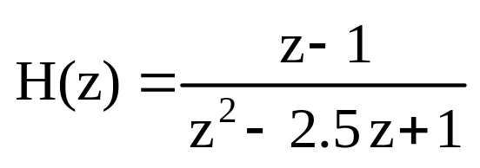
3.系统的因果稳定性实例分析
在MATLAB中提供了roots子函数，用于求多项式的根。配合使用zplane子函数制作零极点分布图，可以帮助我们进行系统因果稳定性的分析。
例12-4 已知离散时间系统函数为
求该系统的零极点及零极点分布图，并判断系统的因果稳定性。

Slide 22
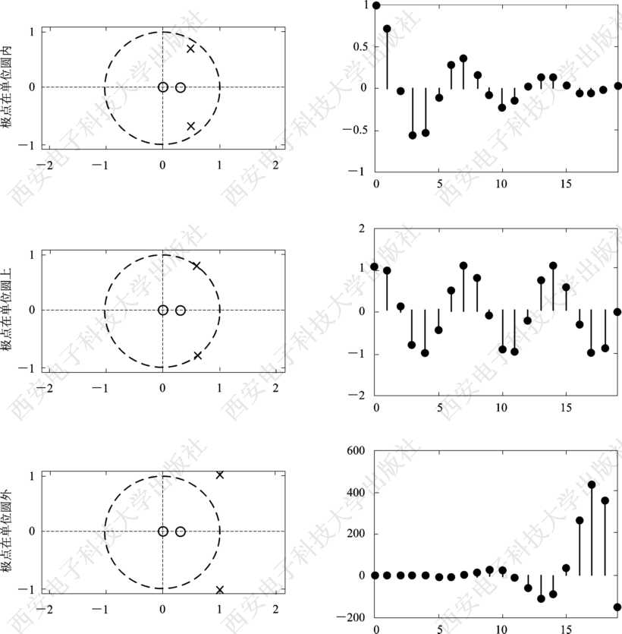
图12-3 处于z右半平面的复数极点对系统响应的影响

Slide 23
解 该题给出的公式是按z的降幂排列。MATLAB程序如下： b＝［0，1，－1］；a＝［1，－2.5，1］； rz＝roots(b) %求系统的零点 rp＝roots(a) %求系统的极点 subplot(1，2，1)，zplane(b，a)； %求系统的零极 点分布图 title(′系统的零极点分布图′)； subplot(1，2，2)，impz(b，a，20)； title(′系统的冲激响应′)； xlabel(′n′)；ylabel(′h(n)′)；

Slide 24
程序运行结果如下： rz＝
1 rp＝
2.0000
0.5000
零极点分布图如图12-4所示，系统的冲激响应如图12-5所示。
由运行结果和图12-4可见，该系统有一个极点rp1＝2，在单位圆外；由图12-5可见，该系统的冲激响应曲线随着n增大而发散。因此，该系统不是因果稳定系统。

Slide 25
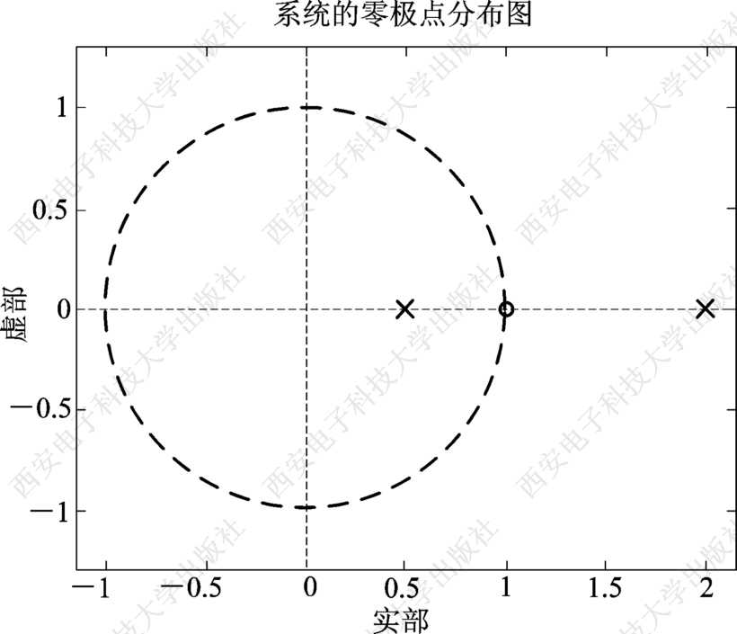
图12-4 例12-4的零极点分布图

Slide 26
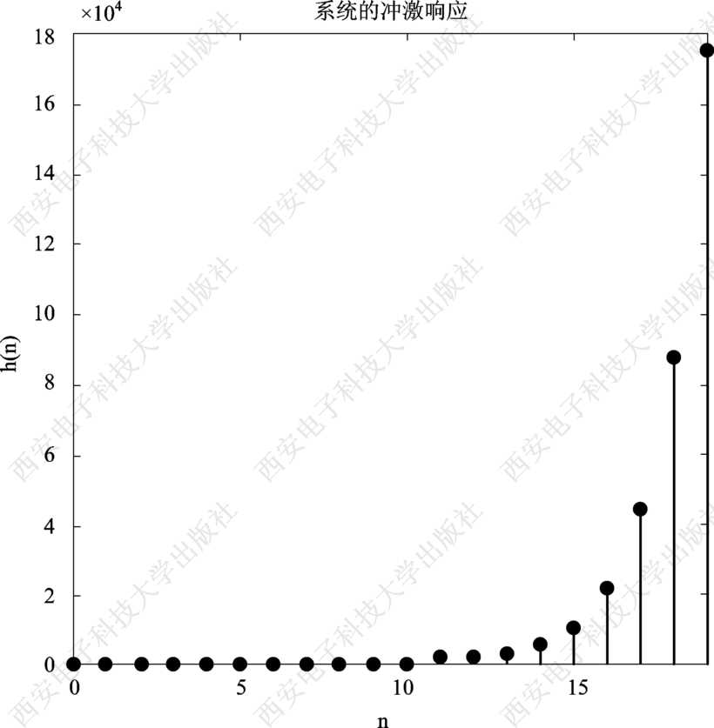
图12-5 例12-4系统的冲激响应图

Slide 27
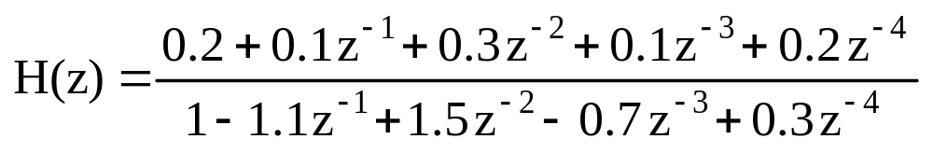
例12-5 已知离散时间系统函数为
求该系统的零极点及零极点分布图，并判断系统的因果稳定性。
解 MATLAB程序如下： b＝［0.2，0.1，0.3，0.1，0.2］； a＝［1，－1.1，1.5，－0.7，0.3］； rz＝roots(b) rp＝roots(a)

Slide 28
subplot(1，2，1)，zplane(b，a)； title(′系统的零极点分布图′)； subplot(1，2，2)，impz(b，a，20)； title(′系统的冲激响应′)； xlabel(′n′)；ylabel(′h(n)′)；
程序运行结果如下： rz＝
－0.5000＋0.8660i
－0.5000－0.8660i
0.2500＋0.9682i

Slide 29
0.2500－0.9682i rp＝
0.2367＋0.8915i
0.2367－0.8915i
0.3133＋0.5045i
0.3133－0.5045i
零极点分布图如图12-6所示，系统的冲激响应如图12-7所示。

Slide 30
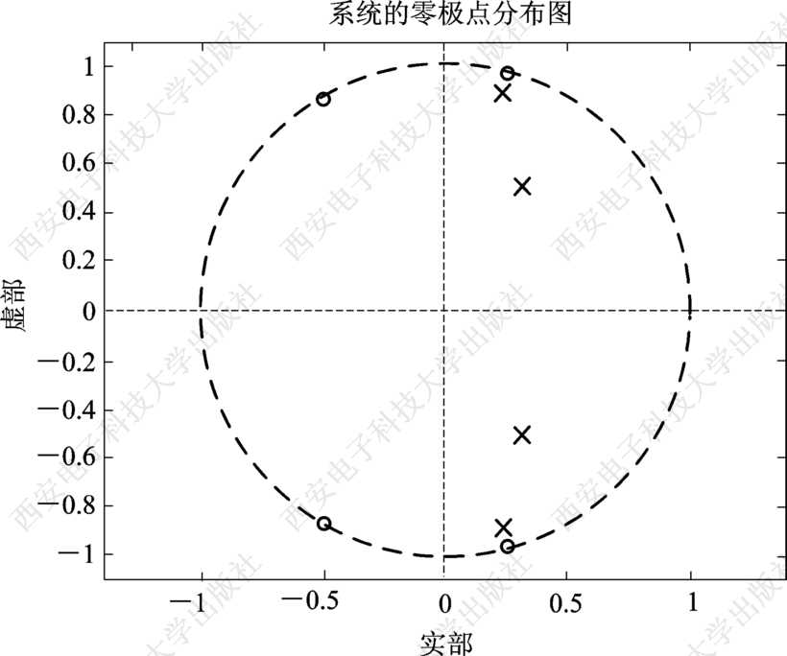
图12-6 例12-5的零极点分布图

Slide 31
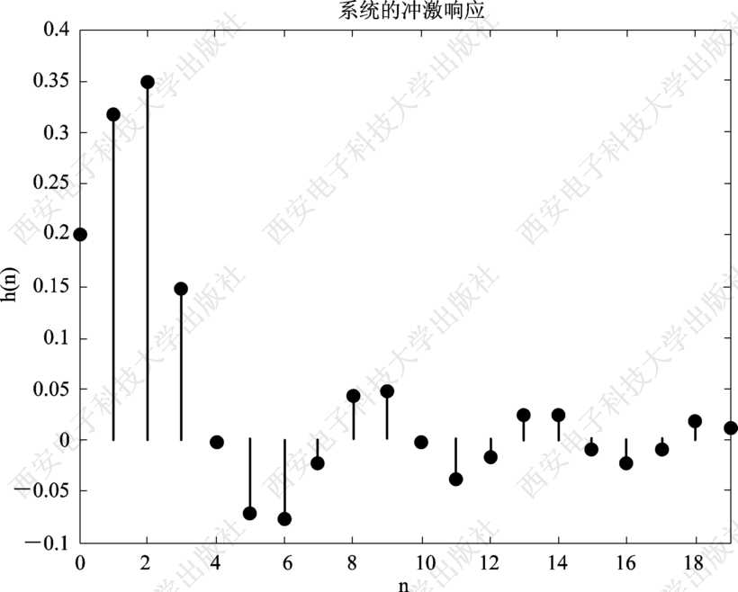
图12-7 例12-5系统的冲激响应图

Slide 32
由运行结果和图12-6零极点分布图可见，该系统的所有极点均在单位圆内；由图12-7可见，该系统的冲激响应曲线随着n增大而收敛。因此，该系统是一个因果稳定系统。

Slide 33
4.系统零极点的位置对系统频率响应的影响
系统零极点的位置对系统响应有着非常明显的影响。为了更清楚地观察零极点对系统的影响，我们选择最简单的一阶系统为例，且仅选择其中一种情况进行分析。实际情况要比例题复杂，如零点或极点不在原点、零极点之间的相对位置等情况。

Slide 34
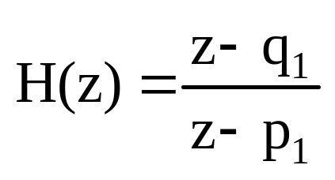
例12-6 观察系统极点的位置对幅频响应的影响。
已知一阶离散系统的传递函数为 ，假设系统的零点q₁在原点，极点p₁分别取0.2、0.5、0.8，比较它们的幅频响应曲线，从中了解系统极点的位置对幅频响应有何影响。

Slide 35
解 MATLAB程序如下： z＝［0］′；k＝1； %设零点在原点处，k为1 n＝(0：500)*pi/500； p1＝［0.2］′； %极点在0.2处
［b₁，a₁］＝zp2tf(z，p1，k)；%由zpk模式求tf模式b和 a系数
［h1，w］＝freqz(b₁，a₁，n)；%求系统的频率响应 subplot(2，3，1)，zplane(b₁，a₁)；%作零极点分布图 title(′极点p1＝0.2′)；

Slide 36
p2＝［0.5］′； %极点在0.5处
［b₂，a₂］＝zp2tf(z，p2，k)；
［h2，w］＝freqz(b₂，a₂，n)； subplot(2，3，2)，zplane(b₂，a₂)； title(′极点p1＝0.5′)； p3＝［0.8］′； %极点在0.8处
［b₃，a₃］＝zp2tf(z，p3，k)；
［h3，w］＝freqz(b₃，a₃，n)； subplot(2，3，3)，zplane(b₃，a₃)； title(′极点p1＝0.8′)；

Slide 37
%同时显示p1分别取0.2、0.5、0.8时的幅频响应 subplot(2，1，2)，plot(w/pi，abs(h1)，w/pi，abs(h2)，w/pi，abs(h3))； axis(［0，1，0，5］)； text(0.08，1，′p1＝0.2′)；%在曲线上标注文字说明 text(0.05，2，′p1＝0.5′)； text(0.08，3.5，′p1＝0.8′)；title(′幅频特性′)；
三种情况下的零极点分布图和幅频响应曲线见图12-8。

Slide 38
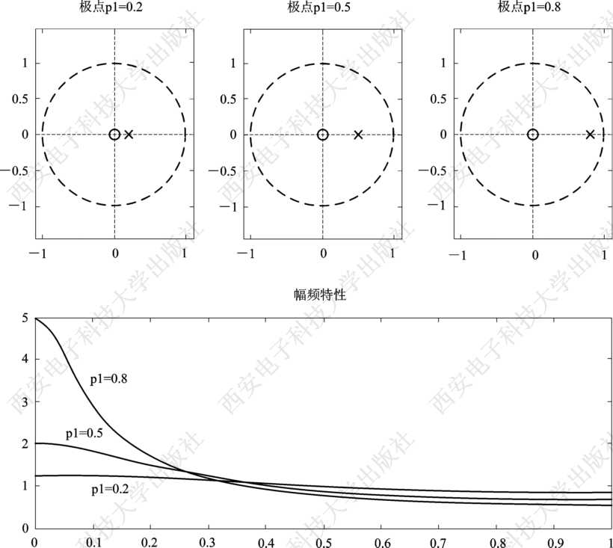
图12-8 例12-6系统极点的位置对幅频响应的影响

Slide 39
由图12-8可见，这些一阶系统是滤波性能较差的低通滤波器。单位圆内越靠近单位圆的极点，对系统幅度响应凸峰的位置及峰度影响越明显。如在ω→0处，p₁＝0.8时比p₁＝0.2和p₁＝0.5接近单位圆，因此幅度响应凸峰的峰度比其它两种情况陡峭。

Slide 40

例12-7 观察系统零点的位置对幅频响应的影响。
已知一阶离散系统的传递函数为 ，假设系统的极点p₁在原点，零点q₁分别取0.2、0.5、0.8，比较它们的幅频响应曲线，从中了解系统零点的位置对幅频响应有何影响。

Slide 41
解 MATLAB程序如下： p＝［0］′；k＝1；
%设极点在原点处，k为1 n＝(0：500)*pi/500； z1＝［0.2］′；%零点在0.2处
［b₁，a₁］＝zp2tf(z1，p，k)；
［h1，w］＝freqz(b₁，a₁，n)； subplot(2，3，1)，zplane(b₁，a₁)； title(′零点q1＝0.2′)；

Slide 42
z2＝［0.5］′； %零点在0.5处
［b₂，a₂］＝zp2tf(z2，p，k)；
［h2，w］＝freqz(b₂，a₂，n)； subplot(2，3，2)，zplane(b₂，a₂)； title(′零点q1＝0.5′)； z3＝［0.8］′； %零点在0.8处
［b₃，a₃］＝zp2tf(z3，p，k)；
［h3，w］＝freqz(b₃，a₃，n)； subplot(2，3，3)，zplane(b₃，a₃)； title(′零点q1＝0.8′)；

Slide 43
%同时显示q1分别取0.2、0.5、0.8时的幅频响应 subplot(2，1，2)，plot(w/pi，abs(h1)，w/pi，abs(h2)，w/pi，abs(h3))； text(0.2，1，′q1＝0.2′)； text(0.1，1.4，′q1＝0.5′)； text(0.2，1.7，′q1＝0.8′)；title(′幅频特性′)；
三种情况下的零极点分布图和幅频响应曲线见图12-9。

Slide 44
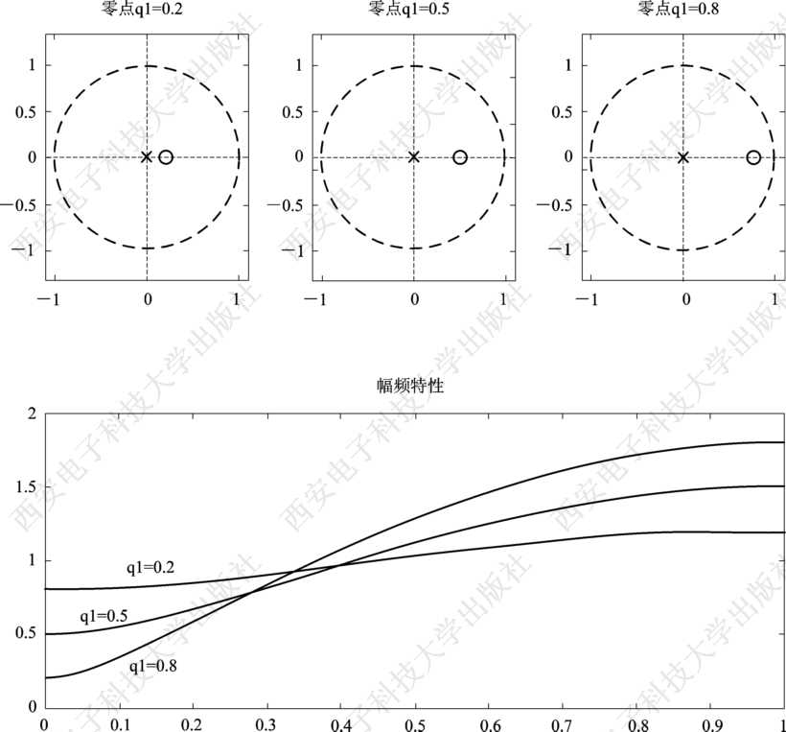
图12-9 例12-7系统零点的位置对幅频响应的影响

Slide 45
由图12-9可见，这些一阶系统是滤波性能较差的高通滤波器。零点的位置越接近单位圆，对系统幅度响应的凹谷的位置及深度的影响越明显。如在ω→0处，q₁＝0.8时比q₁＝0.2和q₁＝0.5接近单位圆，因此幅度响应凹谷的深度比其它两种情况明显。

